Slide 1
StreamView Analytics
31.991
títulos en el catálogo
147
Visual Analytics del catálogo audiovisual
países representados
2
dashboards: Ejecutivo y Analítico
Evaluación 2 · ADY1104 Visualización de Datos · Duoc UC
Notes:
Presentación de la solución para StreamView Analytics: dos dashboards (Directorio/Gerencia General y Contenidos/Adquisición) construidos sobre un mismo dato limpio, con Python, D3 y Power BI.

Slide 2
El desafío y sus audiencias
AUDIENCIA 1
AUDIENCIA 2
Directorio y Gerencia General
Gerencia de Contenidos y Adquisición
Visión global del catálogo: composición película vs. serie, géneros, países e idiomas predominantes y evolución en el tiempo.
Qué priorizar: popularidad, valoración, directores y actores, mercados por país y rendimiento financiero (ROI).
PROBLEMA
Reportes independientes con criterios distintos: múltiples versiones de un mismo indicador y decisiones de adquisición con información parcial.
Notes:
Cada área usaba reportes distintos: había varias versiones del mismo indicador. La solución elige dos audiencias con necesidades distintas: visión global (Directorio) y análisis para decidir adquisiciones (Contenidos).

Slide 3
Datos confiables, indicadores únicos
31.991
397
6,63
pct
Catálogo unificado
Clave única (uid)
Calificación válida
Popularidad comparable
16.000 películas + 15.991 series (9 duplicados eliminados).
show_id se repite entre películas y series: la clave es tipo + show_id.
Solo con ≥ 10 votos. Con notas 0 sin votos el promedio bajaba a 5,69.
Percentil dentro de cada tipo: series y películas están en escalas distintas.
Además, 15 películas con presupuesto menor a USD 10.000 se excluyen de los rankings de ROI: producían retornos de millones de veces.
Notes:
Cuatro decisiones de calidad que cambian los números: (1) uid porque show_id se repite entre películas y series; (2) calificación solo con 10 o más votos — por eso el promedio es 6,63 y no 5,69; (3) percentil de popularidad dentro de cada tipo porque las escalas difieren; (4) presupuestos menores a USD 10.000 fuera del ranking de ROI.

Slide 4
Arquitectura de la solución
Streamlit + Plotly
Dashboards Ejecutivo y Analítico
Dash
Datos crudos
Limpieza y reglas
Datos procesados
Dashboard financiero
2 CSV oficiales: películas y series
clean_data.py: uid, calificación, percentiles
catalogo_limpio y catalogo_financiero
D3.js
Treemap incrustado en Streamlit
Una sola fuente y una sola definición de cada indicador (src/common.py)
Power BI
Modelo en estrella + medidas DAX
Notes:
Flujo de izquierda a derecha: dos CSV oficiales se limpian con clean_data.py y producen dos CSV procesados. De ahí salen los cuatro consumidores. Lo importante: una sola fuente y una sola definición de cada indicador (src/common.py), así no hay versiones distintas del mismo KPI.

Slide 5
Cada herramienta, un rol
Pandas
Streamlit + Plotly
Dash
Limpieza, reglas de negocio y columnas derivadas sobre los datos oficiales.
Dashboards principales: filtros reactivos, KPIs, mapas coropléticos y navegación.
Dashboard financiero con callbacks explícitos: el mismo dato, otro framework.
D3.js
Matplotlib + Seaborn
Power BI
Treemap de géneros: Python entrega JSON y D3 dibuja; incrustado en Streamlit.
Figuras estáticas para informe y presentación: correlaciones y distribuciones.
Versión corporativa de autoservicio sobre un modelo en estrella con medidas DAX.
Notes:
No es usar muchas herramientas por usarlas: cada una resuelve algo distinto. Streamlit para la experiencia interactiva principal, Dash para mostrar el mismo análisis con callbacks, D3 para un gráfico con control total del layout, Seaborn para figuras estáticas del informe y Power BI como versión corporativa de autoservicio.

Slide 6
Gestión del repositorio con Gitflow
main
Pull Requests
develop
Una rama por funcionalidad
PR hacia develop con plantilla del repositorio
Revisión antes del merge
main solo con versiones entregables (tag v2.0-ea2)
Ramas feature/ (una por funcionalidad, vuelven a develop por Pull Request)
data-uid-calificacion
dashboard-base
dashboard-ejecutivo
dashboard-analitico
d3-treemap
dash-financiero
seaborn-eda
powerbi
docs-ea2
Notes:
main solo recibe versiones entregables; develop integra; cada funcionalidad vive en una rama feature y entra por Pull Request con la plantilla del repositorio. La entrega se etiqueta como v2.0-ea2.

Slide 7
Dashboard ejecutivo: el catálogo en una mirada
31.991
16.000
15.991
Top 10 países con más producciones
contenidos
películas
series
147
83
27
países
idiomas
géneros
Estados Unidos concentra el 34% del catálogo (10.955 títulos). La mezcla es pareja: 50% películas y 50% series.
Notes:
Audiencia: Directorio y Gerencia General. Ocho KPIs, filtros de tipo, años y género. Estados Unidos concentra un tercio del catálogo. La composición es 50% películas y 50% series.

Slide 8
Evolución: el extracto no muestra tendencia
Títulos por año de estreno, 2010–2025
1.000 + 1.000
películas y series por año, de 2010 a 2025
Sin tendencia
no se reporta crecimiento: es una característica del extracto
Alcance visible
cada gráfico declara período y filtros vigentes
Notes:
Punto clave de honestidad: el extracto trae exactamente 1.000 películas y 1.000 series por año de 2010 a 2025 (991 series en 2025). Por eso no se afirma crecimiento: es una característica del dato, no un hallazgo de negocio. El dashboard lo advierte con una nota.

Slide 9
Popularidad y calificación: relación débil
Popularidad (percentil dentro del tipo) vs. calificación
0,23
Spearman · películas
0,17
Spearman · series
Títulos con ≥ 10 votos, calculado por tipo. Ser popular no garantiza estar bien evaluado.
Notes:
Se calcula por tipo porque las escalas de popularidad de películas y series son distintas; mezclarlas infla la correlación (global 0,32). Spearman: 0,23 en películas y 0,17 en series, con títulos de 10 o más votos. En EA1 se reportó 0,03 con otra definición (Pearson e incluyendo notas 0 sin votos).

Slide 10
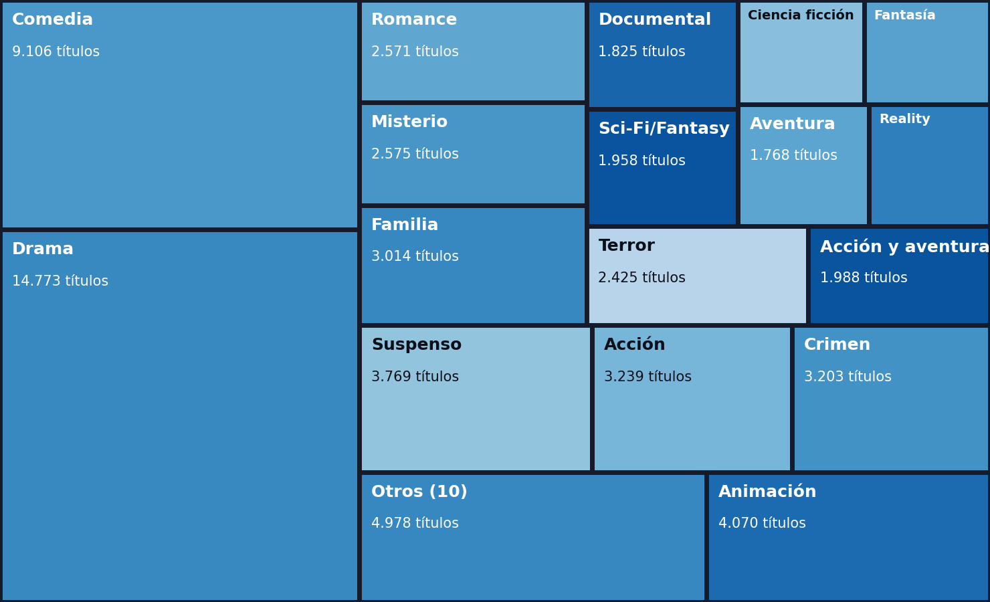
Géneros: volumen no es retorno
ROI mediano por género (películas)
Tamaño = títulos · color más oscuro = calificación promedio más alta
Drama es el más grande (14.773 títulos) pero su ROI mediano es 1,28x; Animación lidera con 2,27x.
Notes:
Drama es el género más grande (14.773 títulos) pero su ROI mediano es 1,28x; Animación lidera con 2,27x y es además el primero entre películas en popularidad relativa y calificación. El color del treemap indica calificación promedio: más oscuro, más alta.

Slide 11
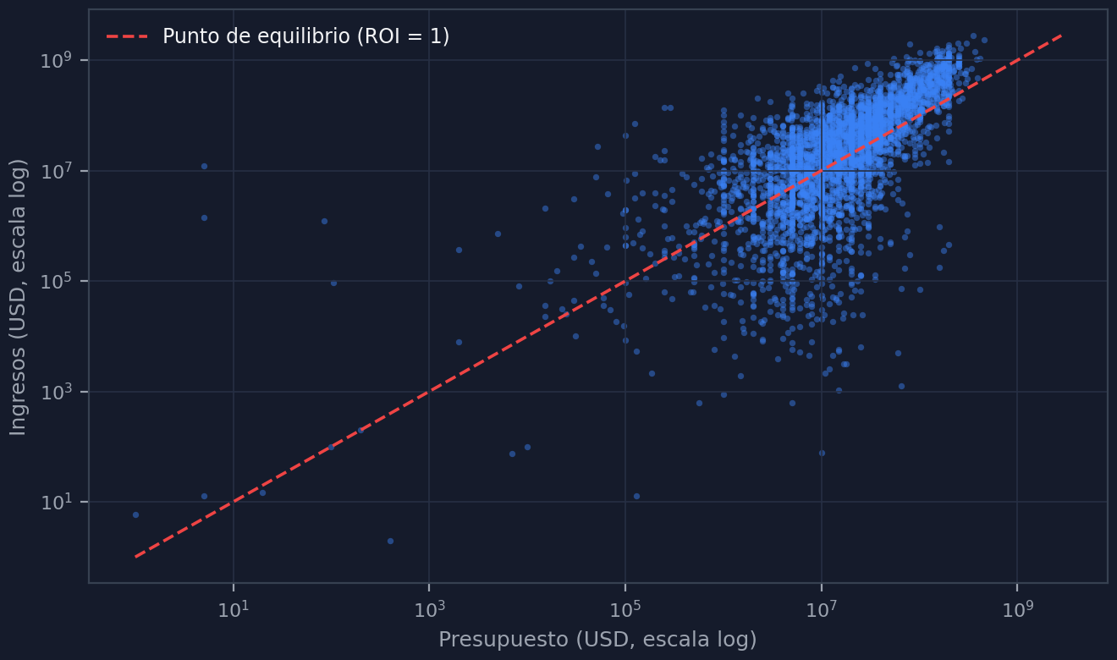
Análisis financiero y ROI
3.540
USD 35,6 M
USD 367.371 M
2,92x
películas con datos · 22%
presupuesto promedio
ingresos totales
ROI aproximado (ingresos ÷ presupuesto)
El promedio engaña
4,2x
promedio por película, sin presupuestos < USD 10.000
1,7x
mediana: la mitad de las películas rinde menos
781,5x
promedio sin corregir (15 presupuestos irreales)
Solo películas con presupuesto e ingresos informados (3.540 de 16.000).
Notes:
Solo películas con presupuesto e ingresos informados: 3.540 de 16.000 (22%). Tres formas de medir el ROI, y por qué importan: el promedio por película (4,2x) lo arrastran pocos éxitos enormes; la mediana (1,7x) dice que la mitad de las películas rinde menos que eso; el 781x es el promedio sin corregir por 15 presupuestos irreales.

Slide 12
Respuestas estratégicas para adquisición
¿Popularidad implica calificación?
¿Qué géneros priorizar?
Solo débilmente: ρ de Spearman = 0,23 en películas y 0,17 en series. Ser popular no garantiza estar bien evaluado.
Animación: primero entre películas en popularidad y calificación, con el mayor ROI mediano (2,27x). Le siguen Aventura y Familia.
¿Qué países son oportunidad?
¿Éxitos con presupuesto reducido?
Colombia y Argentina: calificación sobre el promedio (7,21 y 6,76 vs. 6,63) con oferta acotada (132 y 197 títulos). Japón y Corea ya tienen gran oferta.
332 películas con presupuesto ≤ USD 5,9 M lograron ROI ≥ 3x. Ej.: Animal World, Mr. Six y One Cut of the Dead.
Notes:
Cada respuesta sale del dashboard analítico (pestaña Conclusiones). Matiz importante: Japón y Corea tienen calificación alta (7,22 y 7,10) pero ya con gran oferta, por eso la oportunidad se ve mejor en Colombia y Argentina, que además son mercados de Latinoamérica. Los ejemplos de películas son del dataset entregado.

Slide 13
Limitaciones, ética y uso responsable
Datos financieros parciales
Sin clasificación etaria
Disponibles para el 22% de las películas (3.540 de 16.000) y 0% de las series.
El campo rating duplicaba vote_average: no hay edad en el origen. El filtro queda deshabilitado.
Extracto uniforme por año
Popularidad es un índice relativo
1.000 películas y 1.000 series por año: no permite hablar de tendencias.
No son reproducciones ni minutos vistos.
Los dashboards apoyan la decisión; las adquisiciones no deben automatizarse sin criterio humano. Los resultados describen asociaciones, no causalidad.
Notes:
Declarar las limitaciones es parte del diseño: clasificación etaria inexistente en el origen (rating duplicaba vote_average), financieros solo para el 22% de las películas, extracto uniforme por año y popularidad como índice relativo.

Slide 14
Un dato, tres herramientas, dos audiencias
REPOSITORIO
github.com/Freymuth/streamview
Python (Streamlit, Dash, Seaborn), D3.js y Power BI sobre la misma fuente
Gitflow: ramas por funcionalidad y Pull Requests
Limitaciones declaradas y decisiones respaldadas por los datos
Demostración en vivo
Preguntas y comentarios
Notes:
Cierre y demostración en vivo: abrir el dashboard de Streamlit (Ejecutivo y Analítico), mostrar la pestaña Conclusiones y el treemap en D3.

